Slide 1
基于Flush+Reload的 AES192和AES256算法Cache计时攻击
杨宇鑫
2026.03.25

Slide 2
1.1 AES192算法加密
密钥预处理：192位种子密钥 -> 按列填充到 4×6 的矩阵中 -> 密钥扩展 -> 扩展出 13 个 128 位的子密钥，
每个子密钥是 4×4 的字节矩阵。
明文处理： 取128bit明文（分组加密） -> 经12轮加密：
初始轮：仅进行 AddRoundKey（与第 0 轮密钥异或）。
10 轮标准轮：每轮依次执行 SubBytes → ShiftRows → MixColumns → AddRoundKey。
最终轮：依次执行 SubBytes → ShiftRows → AddRoundKey（没有 MixColumns）。

Slide 3
1.1 AES192算法加密
密钥预处理：192位种子密钥 -> 按列填充到 4×6 的矩阵中 -> 密钥扩展 -> 扩展出 13 个 128 位的子密钥，
每个子密钥是 4×4 的字节矩阵。
明文处理： 取128bit明文（分组加密） -> 经12轮加密：
初始轮：仅进行 AddRoundKey（与第 0 轮密钥异或）。
10 轮标准轮：每轮依次执行 SubBytes → ShiftRows → MixColumns → AddRoundKey。
最终轮：依次执行 SubBytes → ShiftRows → AddRoundKey（没有 MixColumns）。
可以预先计算SubBytes → ShiftRows → MixColumns，得到4张256×32bit的T表（Te0~Te3）
10轮标准轮：每轮输入状态直接通过查询T表得到结果，然后与轮密钥异或
最终轮：仍然使用T表，但只提取其包含的S盒结果的那些字节（因为不进行列混淆），然后与轮密钥异或

Slide 4
1.1 AES192算法加密
密钥预处理：192位种子密钥 -> 按列填充到 4×6 的矩阵中 -> 密钥扩展 -> 扩展出 13 个 128 位的子密钥，
每个子密钥是 4×4 的字节矩阵。
明文处理： 取128bit明文（分组加密） -> 经12轮加密：
初始轮：仅进行 AddRoundKey（与第 0 轮密钥异或）。
10 轮标准轮：每轮依次执行 查T表 → AddRoundKey。
最终轮：依次执行 查T表 → AddRoundKey（没有 MixColumns）。
可以预先计算SubBytes → ShiftRows → MixColumns，得到4张256×32bit的T表（Te0~Te3）
10轮标准轮：每轮输入状态直接通过查询T表得到结果，然后与轮密钥异或
最终轮：仍然使用T表，但只提取其包含的S盒结果的那些字节（因为不进行列混淆），然后与轮密钥异或

Slide 5
1.1 AES256算法加密
密钥预处理：256位种子密钥 -> 按列填充到 4×8 的矩阵中 -> 密钥扩展 -> 扩展出 15 个 128 位的子密钥，
每个子密钥是 4×4 的字节矩阵。
明文处理： 取128bit明文（分组加密） -> 经14轮加密：
初始轮：仅进行 AddRoundKey（与第 0 轮密钥异或）。
12 轮标准轮：每轮依次执行 SubBytes → ShiftRows → MixColumns → AddRoundKey。
最终轮：依次执行 SubBytes → ShiftRows → AddRoundKey（没有 MixColumns）。

Slide 6
1.1 AES256算法加密
密钥预处理：256位种子密钥 -> 按列填充到 4×8 的矩阵中 -> 密钥扩展 -> 扩展出 15 个 128 位的子密钥，
每个子密钥是 4×4 的字节矩阵。
明文处理： 取128bit明文（分组加密） -> 经14轮加密：
初始轮：仅进行 AddRoundKey（与第 0 轮密钥异或）。
12 轮标准轮：每轮依次执行 SubBytes → ShiftRows → MixColumns → AddRoundKey。
最终轮：依次执行 SubBytes → ShiftRows → AddRoundKey（没有 MixColumns）。
可以预先计算SubBytes → ShiftRows → MixColumns，得到4张256×32bit的T表（Te0~Te3）
12轮标准轮：每轮输入状态直接通过查询T表得到结果，然后与轮密钥异或
最终轮：仍然使用T表，但只提取其包含的S盒结果的那些字节（因为不进行列混淆），然后与轮密钥异或

Slide 7
1.1 AES256算法加密
密钥预处理：256位种子密钥 -> 按列填充到 4×8 的矩阵中 -> 密钥扩展 -> 扩展出 15 个 128 位的子密钥，
每个子密钥是 4×4 的字节矩阵。
明文处理： 取128bit明文（分组加密） -> 经14轮加密：
初始轮：仅进行 AddRoundKey（与第 0 轮密钥异或）。
12 轮标准轮：每轮依次执行 查T表 → AddRoundKey。
最终轮：依次执行 查T表 → AddRoundKey（没有 MixColumns）。
可以预先计算SubBytes → ShiftRows → MixColumns，得到4张256×32bit的T表（Te0~Te3）
12轮标准轮：每轮输入状态直接通过查询T表得到结果，然后与轮密钥异或
最终轮：仍然使用T表，但只提取其包含的S盒结果的那些字节（因为不进行列混淆），然后与轮密钥异或

Slide 8
2.1 攻击阶段一：恢复最后一轮密钥
使用flush and reload+排除法恢复了AES128的K10、AES192的K12、AES256的K14
AES - 128 只需最后一轮密钥即可逆向原始密钥。恢复成功。
AES - 192 轮密钥: K0, K1, K2, ..., K12，但只有K12无法推导原始密钥，需要知道 K12 和 K11（即最后两轮）才能逆向到 K10，再结合 K11、K10 逐步回溯到原始密钥。恢复失败。
AES - 256 轮密钥: K0, K1, K2, ..., K14，但只有K14无法推导原始密钥，需要知道 K14 和 K13（即最后两轮）才能逆向到 K12，再结合 K13、K12 逐步回溯到原始密钥。恢复失败。

Slide 9
2.1 攻击阶段一：恢复最后一轮密钥
使用flush and reload+排除法恢复了AES128的K10、AES192的K12、AES256的K14
AES128 只需最后一轮密钥即可逆向原始密钥。恢复成功。
AES192 轮密钥: K0, K1, K2, ..., K12，但只有K12无法推导原始密钥，需要知道 K12 和 K11（即最后两轮）才能逆向到 K10，再结合 K11、K10 逐步回溯到原始密钥。恢复失败。
AES256 轮密钥: K0, K1, K2, ..., K14，但只有K14无法推导原始密钥，需要知道 K14 和 K13（即最后两轮）才能逆向到 K12，再结合 K13、K12 逐步回溯到原始密钥。恢复失败。
解决方案：AES192还需要恢复K11，才能与K12一起逆向推导原始密钥。
AES256还需要恢复K13，才能与K14一起逆向推导原始密钥。

Slide 10
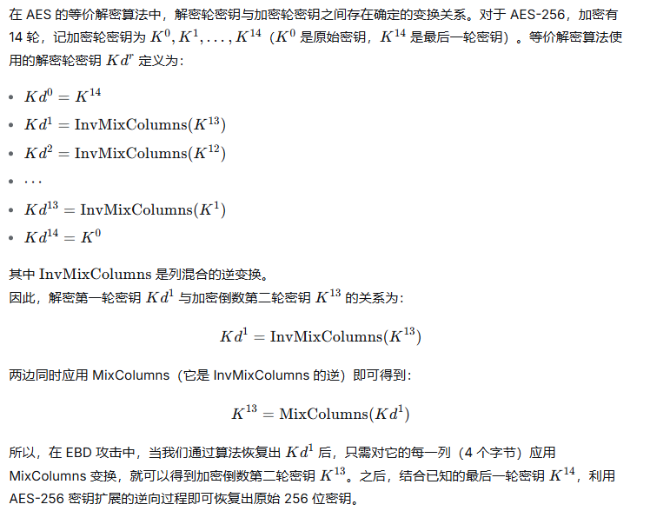
2.2 攻击阶段二：恢复Kd1
AES192的K11与AES256的K13恢复方法相同，以AES256为例：

Slide 11
2.2 恢复Kd1：flush and reload+排除法
AES解密过程：
步骤1 AddRoundKey(Kd0)：
D1 = D0 ⊕ Kd0，其中 Kd0 = K12 (已通过排除法恢复)，所以 D1 可以计算得到。
步骤2 InvShiftRows + InvSubBytes + InvMixColumns，使用Td表实现，计算中间值 IV1 数组：
IV1[0] = Td0[D1[0]] ⊕ Td1[D1[13]] ⊕ Td2[D1[10]] ⊕ Td3[D1[7]]
IV1[1] = Td0[D1[4]] ⊕ Td1[D1[1]] ⊕ Td2[D1[14]] ⊕ Td3[D1[11]]
IV1[2] = Td0[D1[8]] ⊕ Td1[D1[5]] ⊕ Td2[D1[2]] ⊕ Td3[D1[15]]
IV1[3] = Td0[D1[12]] ⊕ Td1[D1[9]] ⊕ Td2[D1[6]] ⊕ Td3[D1[3]]
所以 IV1 可以计算得到。
步骤3 AddRoundKey(Kd1)：
D2 = IV1 ⊕ Kd1，其中 Kd1 未知 (需要恢复)，所以 D2 未知。
观察到：Kd1 = IV1 ⊕ D2，即：
D2[0] = IV1[0] ⊕ Kd1[0]
D2[1] = IV1[1] ⊕ Kd1[1]
...
D2[15] = IV1[15] ⊕ Kd1[15]

Slide 12
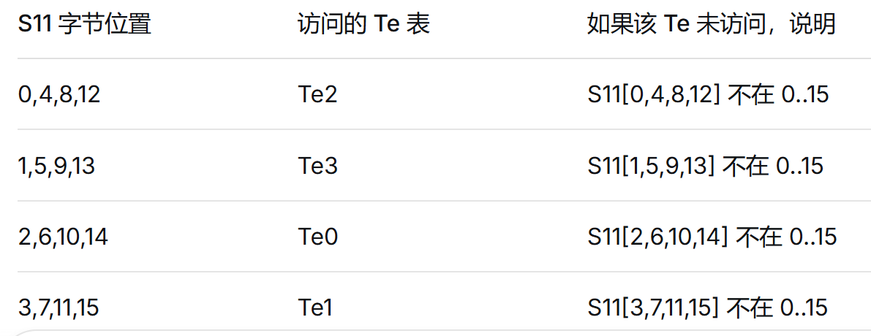
2.2 恢复Kd1：flush and reload+排除法
D2与S11的对应关系：S11的每个字节由D2的某个字节经过S-box变换得到
S11[0] = S-box[D2[0]] S11[4] = S-box[D2[4]]
S11[1] = S-box[D2[5]] S11[5] = S-box[D2[9]]
S11[2] = S-box[D2[10]] S11[6] = S-box[D2[14]]
S11[3] = S-box[D2[15]] S11[7] = S-box[D2[3]]
S11 是加密第11轮的输入状态，S11与Te表的对应关系：
故，可以通过监控Te表访问，使用flush+reload+排除法恢复S11。

Slide 13
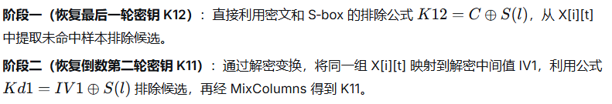
2.3 进一步分析
两个攻击阶段中，通过监控Te表收集的缓存未命中信息X[i][t]数据是一样的，因此：
一次样本收集即可同时用于两个阶段，通过不同的公式分别恢复K12和K11。

Slide 14
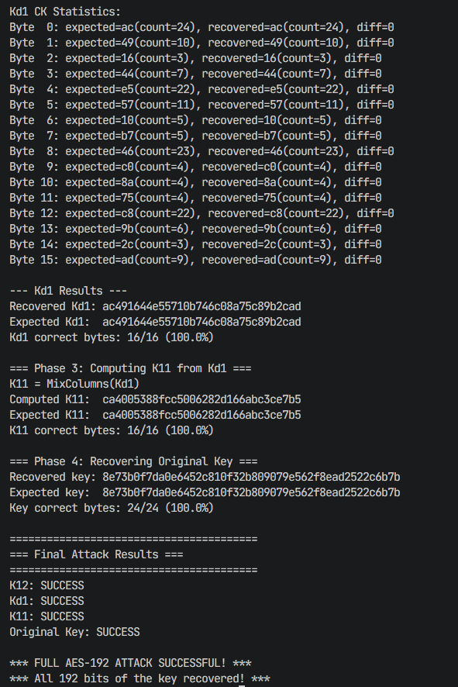
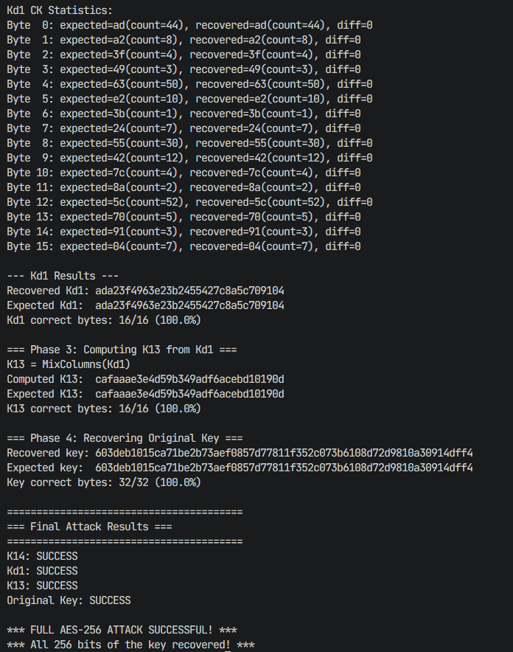
3.1 实验结果
AES - 192:
AES - 256:

Slide 15
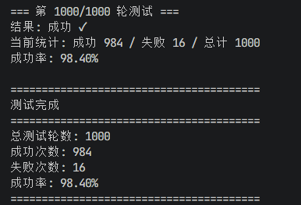
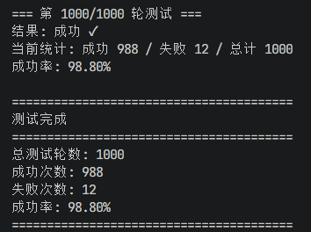
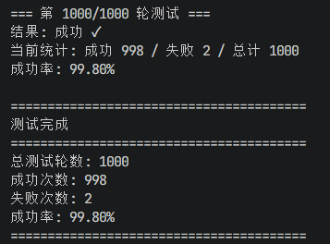
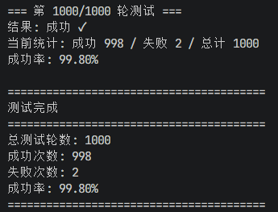
3.2 其他测试 - 成功率 - 绑定核心
AES196 15000样本：
AES192 30000样本：
AES256 50000样本：
AES256 80000样本：

Slide 16
3.2 绑核对比测试 - 攻击成功率
绑定核心 ：
AES128 5000样本： 90.10%
AES128 10000样本：97.90%
AES128 20000样本：99.90%
AES192 15000样本：98.40%
AES192 30000样本：99.80%
AES256 50000样本：98.80%
AES256 80000样本：99.80%
不绑定核心 ：
AES128 5000样本： 27.60%
AES128 10000样本：45.60%
AES128 20000样本：66.00%
AES128 50000样本：98.37%
AES192 15000样本：44.71%
AES192 30000样本：66.67%
AES192 80000样本：97.56%
AES256 50000样本：61.78%
AES256 80000样本：82.69%
AES256 100000样本：91.86%

Slide 17
4. 下周目标
1. 做缓解验证的对照测试，验证常见缓解措施（隔离策略、缓存冲洗、编译器或内核参数、微码与固件更新）的效果，对比前后差异；开启/关闭若干常见缓解措施进行对比，例如进程亲和绑定、缓存刷新指令的使用方式变化，或系统提供的相关隔离选项，观察统计结果变化并给出解释。
2. 整理主要指标与技术参数，包括时间测量的统计指标，例如平均值、标准差与分位数，并统计样本数量与重复次数。统计命中与未命中两类访问的时间分布差异或可区分度指标。明确 CPU 型号与核心数、操作系统版本、编译器版本与优化选项，计时方式可采用高精度时间戳计数器或系统高精度计时接口，并说明测量开销控制方法。
3. 设计脚本，量化泄露带宽、命中率、信噪比与跨核/跨进程可迁移性；完成原始数据与绘图结果、输出图表与统计摘要，研究在所测平台上的风险描述与推荐配置。
4. 编写测试流程文档与总结报告。

Slide 18
谢谢！
杨宇鑫
2026.03.25

